Slide 1


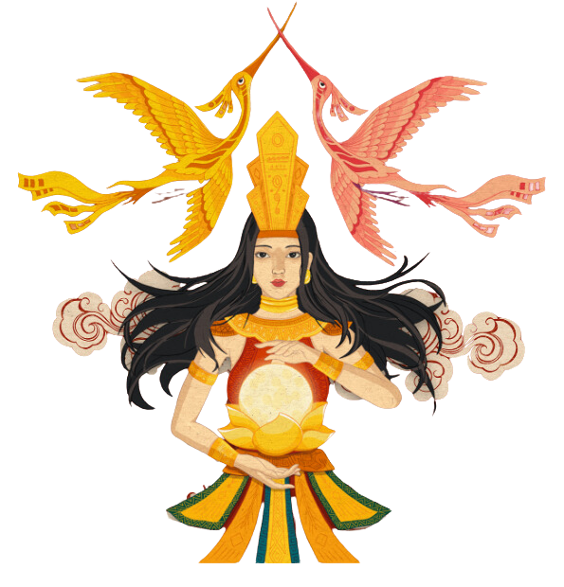


1. CHUẨN BỊ ĐỌC
Kí ức truyền thuyết
Với mỗi hình ảnh minh họa cho các truyền thuyết Việt Nam. Hãy đoán tên các truyền thuyết từ hình ảnh đã cho.

Slide 2

Thánh Gióng

Slide 3
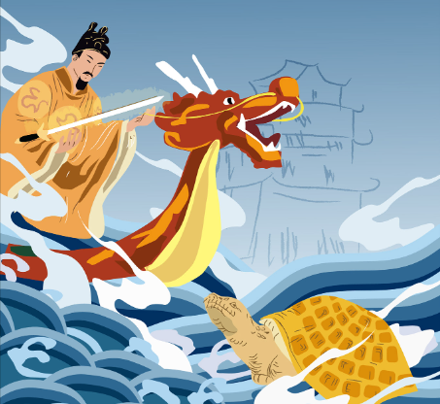
Sự tích
Hồ Gươm

Slide 4
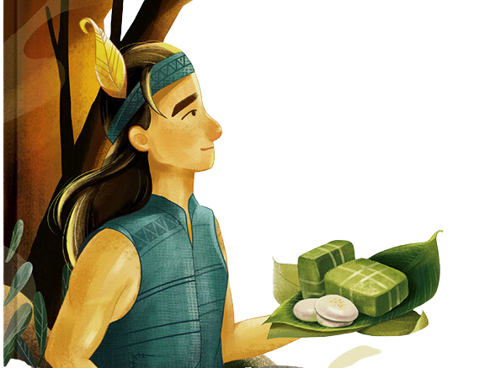
Bánh chưng, bánh giầy

Slide 5

Sự tích dưa hấu

Slide 6
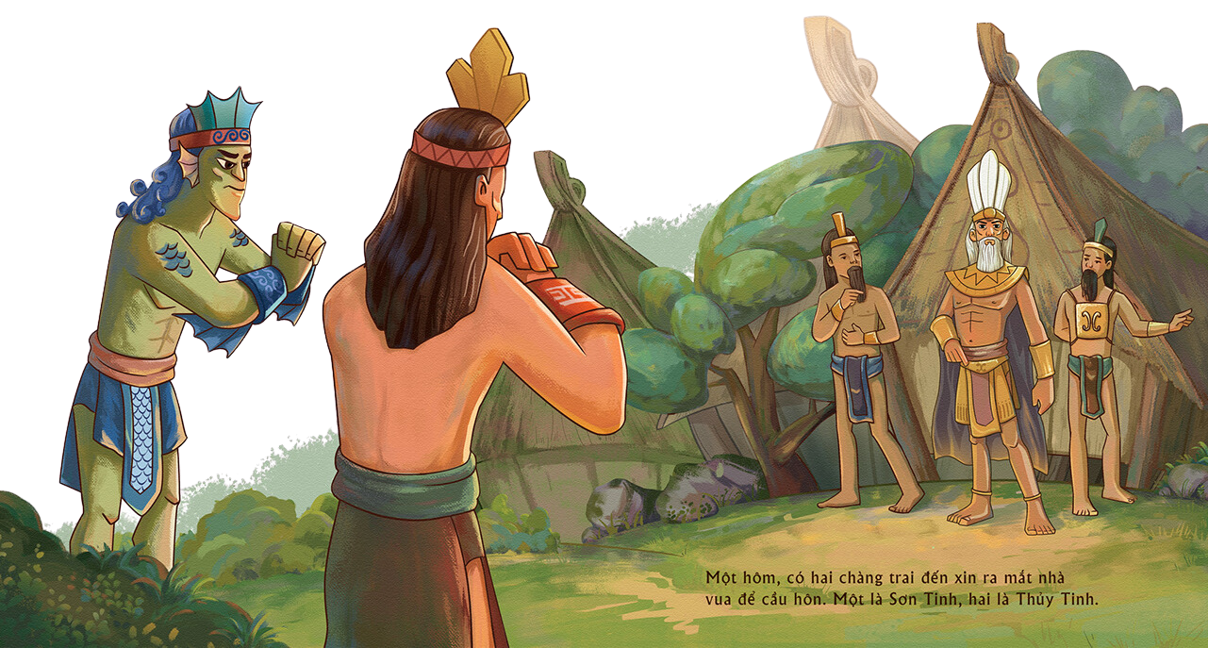
Sơn Tinh, Thủy Tinh

Slide 7
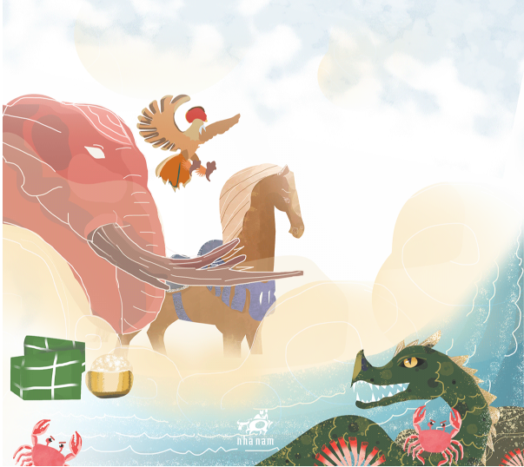
BÀI 1:
THẾ GIỚI KÌ ẢO
Sơn Tinh, Thủy Tinh
(Nguyễn Nhược Pháp)

Slide 8

2. ĐỌC VĂN BẢN
  Đọc diễn cảm văn bản Sơn Tinh, Thủy Tinh
  Giọng đọc linh hoạt, khi giới thiệu nhân vật thì hào sảng, oai hùng; khi kể về trận giao tranh thì gấp gáp, mạnh mẽ; khi kể về chiến thắng của Sơn Tinh thì giọng tươi vui phơi phới

Slide 9
2. ĐỌC VĂN BẢN
Tiêu chí | Đạt | CĐ
Đọc diễn cảm, không bỏ từ, thêm từ.
Đọc to, rõ bảo đảm trong không gian lớp học, cả lớp cùng nghe được.
Tốc độ đọc phù hợp.
Sử dụng giọng điệu khác nhau để tái hiện được chân dung hai nhân vật Sơn Tinh và Thủy Tinh.

Slide 10

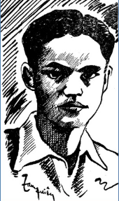
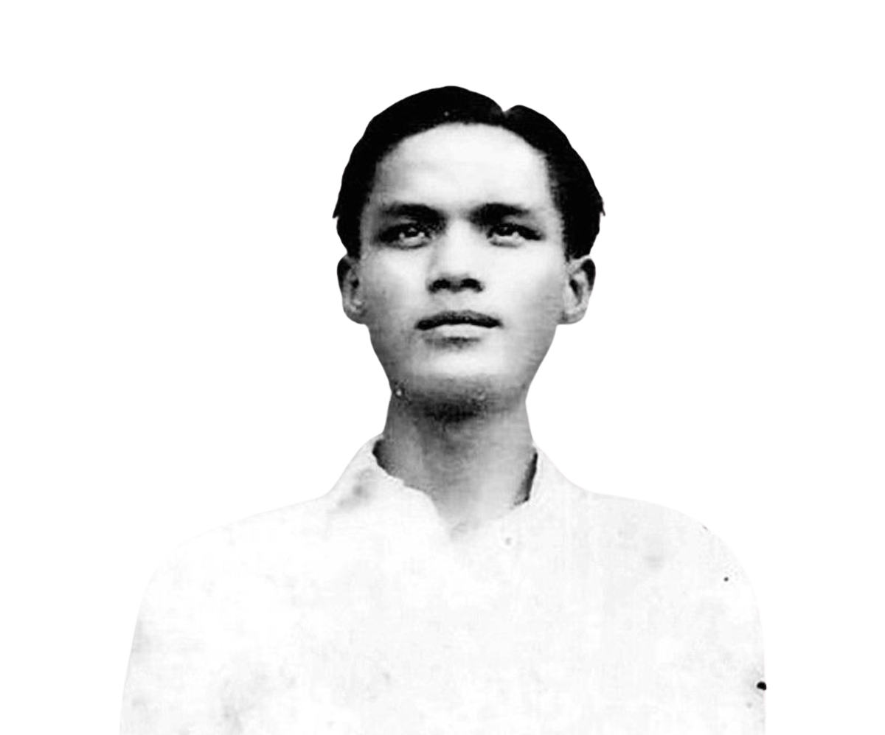

3. KHÁM PHÁ VĂN BẢN
3.1 Tác giả, văn bản
Nguyễn Nhược Pháp
  Nguyễn Nhược Pháp (1914-1938), quê ở làng Phượng Vũ, huyện Thường Tín, Hà Đông (nay thuộc Hà Nội).
  Ông là con học giả Nguyễn Văn Vĩnh.

Slide 11
3. SUY NGẪM VÀ PHẢN HỒI
3.1 Tác giả, văn bản
  Khi phong trào cách mạng phát triển ngày càng mạnh mẽ, rộng khắp, thế lực của thực dân Pháp suy yếu dần. Ngầm phản đối người Pháp từ lâu, ông Nguyễn Văn Vĩnh được thể hiện bằng cách đặt tên cho con trai là Nguyễn Nhược Pháp. “Nhược” là suy yếu. “Pháp” là nước Pháp.

Slide 12
3. SUY NGẪM VÀ PHẢN HỒI
3.1 Tác giả, văn bản
  Nguyễn Nhược Pháp thông minh, có đầu óc tổ chức, nhiều sáng kiến, hướng dẫn cho các em trong các hoạt động thể thao, vui chơi rất văn hóa. Nhược Pháp còn tổ chức một đội kịch gia đình, mà chính ông viết kịch bản và đạo diễn. Các anh chị em trong nhà cùng tham gia diễn kịch.

Slide 13
3. SUY NGẪM VÀ PHẢN HỒI
3.1 Tác giả, văn bản
  Ảnh hưởng từ cha, học giả Nguyễn Văn Vĩnh, Nguyễn Nhược Pháp dù học hành giỏi giang, đỗ đạt cao, nhưng không quan tâm đến quan trường, mà chỉ mê đọc, nghiên cứu văn thơ, viết sách, làm báo. Ngoài thơ, Nguyễn Nhược Pháp còn viết không ít truyện ngắn và kịch...

Slide 14
3. SUY NGẪM VÀ PHẢN HỒI
3.1 Tác giả, văn bản
Văn bản “Sơn Tinh, Thủy Tinh”
  Sơn Tinh, Thủy Tinh được đánh giá là một trong những bài thơ đặc sắc nhất của Nguyễn Nhược Pháp

Slide 15
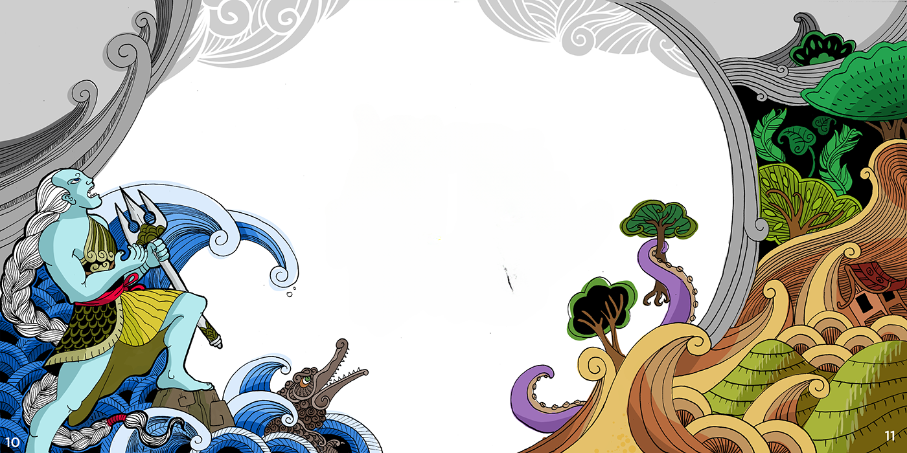
3. KHÁM PHÁ VĂN BẢN
3.2. Đọc hiểu văn bản

Slide 16




3. KHÁM PHÁ VĂN BẢN
Lớp chia thành 4 nhóm, thảo luận trong 10 phút. Sau thời gian thảo luận, các nhóm lần lượt trình bày. Thời gian trình bày: 3 phút / nhóm

Slide 17

3. KHÁM PHÁ VĂN BẢN
HOẠT ĐỘNG NHÓM
  Nhóm 1: Tìm hiểu sự sáng tạo của nhà thơ từ truyện truyền thuyết Sơn Tinh, Thủy Tinh
  Nhóm 2: Tìm hiểu chân dung các nhân vật (phần I)
  Nhóm 3: Tìm hiểu cuộc giao tranh giữa Sơn Tinh và Thủy Tinh (phần III)
  Nhóm 4: Tìm hiểu cảm xúc, thái độ của nhà thơ và chủ đề của tác phẩm
Thời gian thảo luận: 10 phút.
Thời gian trình bày: 3 phút / nhóm
Lưu ý: HS phía dưới nghe và ghi chép vào PHT 02

Slide 18
ĐỊNH HƯỚNG CHO CÁC NHÓM
Nhóm 1: Tìm hiểu sự sáng tạo của nhà thơ từ truyện truyền thuyết Sơn Tinh, Thủy Tinh
  Nêu những điểm giống nhau và khác nhau về cốt truyện, cách kể giữa truyền thuyết Sơn Tinh, Thủy Tinh với bài thơ cùng tên của Nguyễn Nhược Pháp
  Em có ấn tượng với truyền thuyết Sơn Tinh, Thủy Tinh hay bài thơ của Nguyễn Nhược Pháp hơn? Vì sao?

Slide 19
ĐỊNH HƯỚNG CHO CÁC NHÓM
Nhóm 2: Tìm hiểu chân dung các nhân vật (phần I)
  Tìm các chi tiết miêu tả Mị Nương, Vua Hùng, Sơn Tinh, Thủy Tinh. Cách miêu tả như vậy có gì thú vị so với các nhân vật trong truyền thuyết?
  Hãy vẽ lại các nhân vật Vua Hùng, Sơn Tinh, Thủy Tinh, Mị Nương theo trí tưởng tượng của em dựa trên sự miêu tả của Nguyễn Nhược Pháp trong bài thơ.

Slide 20
ĐỊNH HƯỚNG CHO CÁC NHÓM
Nhóm 3: Tìm hiểu cuộc giao tranh giữa Sơn Tinh và Thủy Tinh (phần III)
  Cảnh giao tranh giữa Sơn Tinh và Thủy Tinh được nhà thơ miêu tả bằng những chi tiết nào? Phân tích một chi tiết gây ấn tượng mạnh đối với em.
  Trong phần III, tác giả đã sử dụng những biện pháp nghệ thuật gì đặc sắc?

Slide 21
ĐỊNH HƯỚNG CHO CÁC NHÓM
Nhóm 4: Tìm hiểu cảm xúc, thái độ của nhà thơ và chủ đề của tác phẩm
  Nhà thơ thể hiện cảm xúc, thái độ gì đối với câu chuyện được kể trong bài thơ?
  Cả 4 văn bản của bài 1 đều nằm trong chủ đề Thế giới kì ảo. Vậy văn bản Sơn Tinh, Thủy Tinh của Nguyễn Nhược Pháp có sự khác biệt như thế nào về thể loại và nội dung so với ba văn bản đã đọc trước đó? Từ đó em có nhận xét gì về đặc điểm của tác phẩm văn học?

Slide 22
ĐỊNH HƯỚNG CHO CÁC NHÓM
Nhóm 1: Tìm hiểu sự sáng tạo của nhà thơ từ truyện truyền thuyết Sơn Tinh, Thủy Tinh
  Nêu những điểm giống nhau và khác nhau về cốt truyện, cách kể giữa truyền thuyết Sơn Tinh, Thủy Tinh với bài thơ cùng tên của Nguyễn Nhược Pháp
  Em có ấn tượng với truyền thuyết Sơn Tinh, Thủy Tinh hay bài thơ của Nguyễn Nhược Pháp hơn? Vì sao?

Slide 23
3. KHÁM PHÁ VĂN BẢN
3.2. Đọc hiểu văn bản
a. Tìm hiểu sự sáng tạo của nhà thơ từ truyền thuyết “Sơn Tinh, Thủy Tinh”

Slide 24
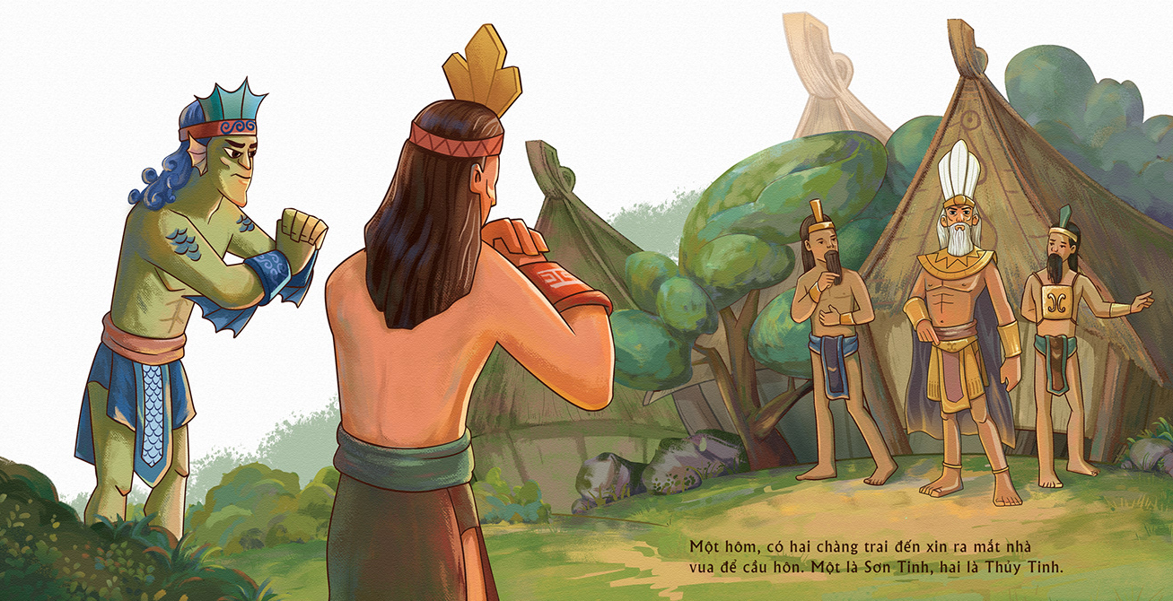
3.2. Đọc hiểu văn bản
a. Sự sáng tạo của nhà thơ từ truyền thuyết “Sơn Tinh, Thủy Tinh”
- Giống nhau: Nhân vật và đặc điểm của các nhân vật (vua Hùng Vương, Mị Nương, Sơn Tinh, Thủy Tinh), các sự kiện chính (Vua Hùng kén rể, Sơn Tinh lấy được Mị Nương, Thủy Tinh giao tranh với Sơn Tinh hòng cướp lại Mị Nương) trong bài thơ được kể như trong truyền thuyết

Slide 25
3.2. Đọc hiểu văn bản
a. Sự sáng tạo của nhà thơ từ truyền thuyết “Sơn Tinh, Thủy Tinh”
- Khác nhau:
+ Truyền thuyết Sơn Tinh, Thủy Tinh kể bằng hình thức văn xuôi; tác phẩm của Nguyễn Nhược Pháp thuộc thể loại thơ, kể chuyện bằng thơ
+ Bài thơ của Nguyễn Nhược Pháp thể hiện phong cách riêng của nhà thơ

Slide 26
ĐỊNH HƯỚNG CHO CÁC NHÓM
Nhóm 2: Tìm hiểu chân dung các nhân vật (phần I)
  Tìm các chi tiết miêu tả Mị Nương, Vua Hùng, Sơn Tinh, Thủy Tinh. Cách miêu tả như vậy có gì thú vị so với các nhân vật trong truyền thuyết?
  Hãy vẽ lại các nhân vật Vua Hùng, Sơn Tinh, Thủy Tinh, Mị Nương theo trí tưởng tượng của em dựa trên sự miêu tả của Nguyễn Nhược Pháp trong bài thơ.

Slide 27
3. KHÁM PHÁ VĂN BẢN
3.2. Đọc hiểu văn bản
b. Chân dung các nhân vật (phần I)

Slide 28

Nhân vật
MỊ NƯƠNG
xinh như tiên, tóc xanh, viền má hây hây đỏ, miệng hé thắm như san hô, tay trắng nõn, hai chân nhỏ, bao người mê…

Slide 29
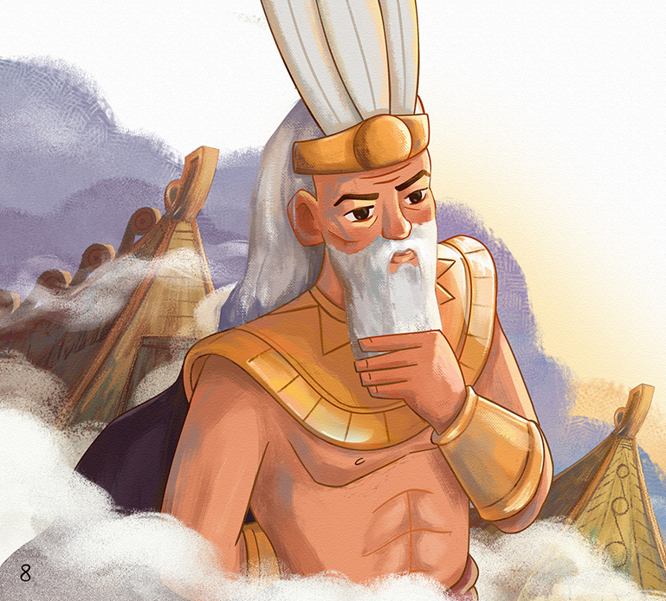
Nhân vật
VUA HÙNG
nhìn con yêu quá, âu yếm nhìn con yêu, nghĩ lâu hơn bàn việc nước,…

Slide 30
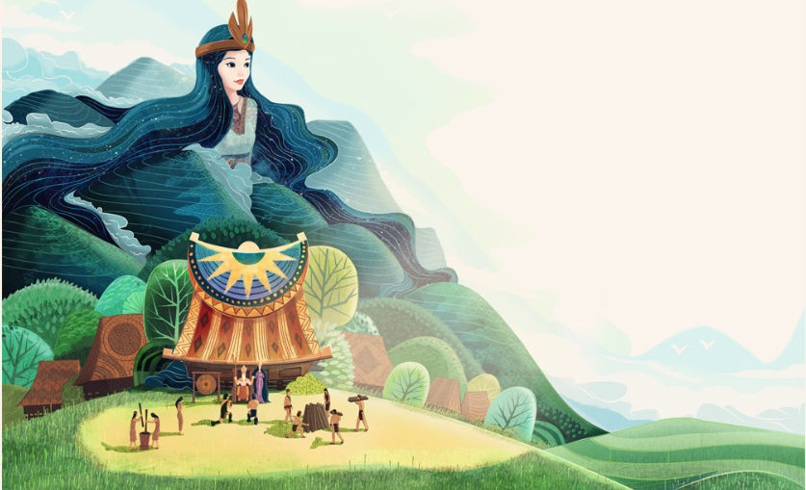
Nhân vật
Sơn Tinh

Slide 31
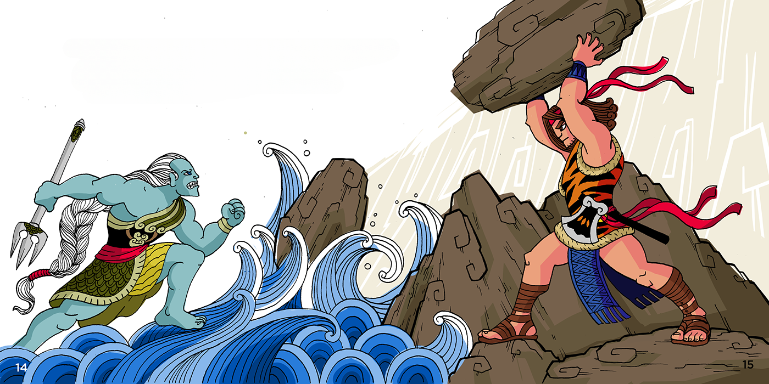
Sơn Tinh ngồi bạch hổ đi đầu
Mình phủ áo bào hồng ngọc dát,
Tay ghì cương hổ, tay cầm lau.
Theo sau năm chục con voi xám
Hục hặc, lưng cong phủ gấm điều,

Slide 32
Sơn Tinh đang kèm theo sau kiệu,
Áo bào phơ phất nụ cười bay.
(Vui nhỉ mê ai xinh, mới hiểu)
Thần trông kiệu nhỏ, hồn thêm say.

Slide 33
Sơn Tinh hiểu thần ghen, tức khắc
Niệm chú, đất nẩy vù lên cao.
Hoa tay thần vẫy hùm, voi, báo.
Đuôi quắp, nhe nanh, giơ vuốt đồng,

Slide 34
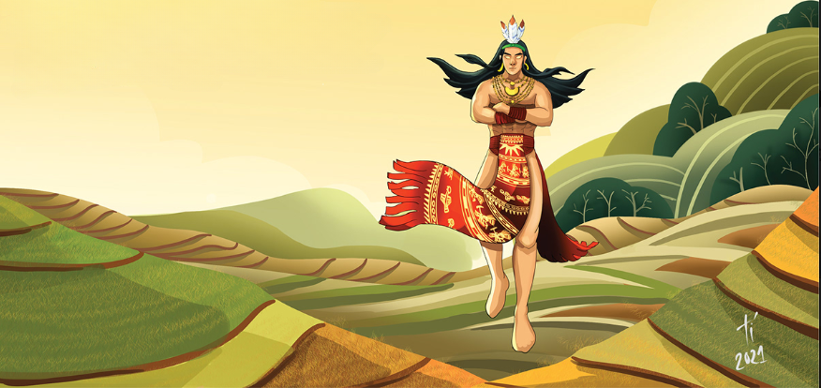
Hình tượng Sơn Tinh hiện lên oai phong lẫm liệt, thần mang sức mạnh của rừng núi. Giọng thơ hài hước, dí dỏm (Vui nhỉ mê ai xinh, mới hiểu)/Thần trông kiệu nhỏ, hồn thêm say khiến cho hình tượng Sơn Tinh hiện lên cũng rất đỗi chân thực, đời thường, gần gũi.

Slide 35
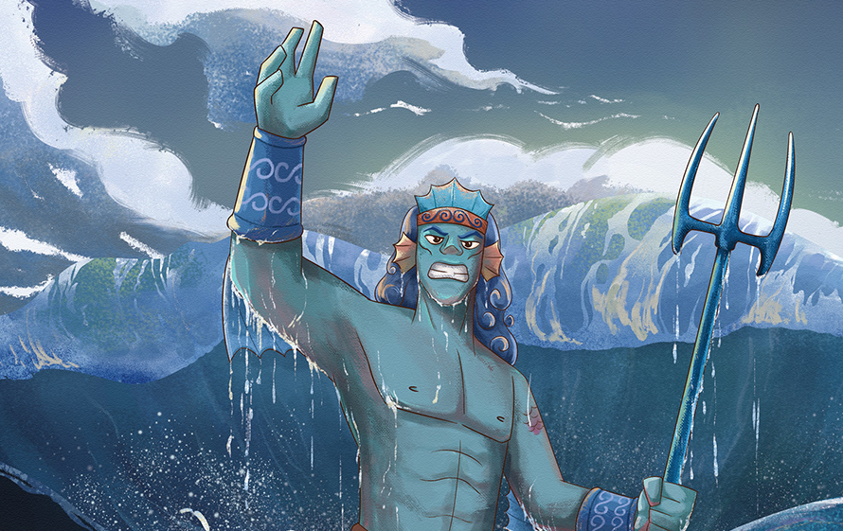
Nhân vật
THỦY TINH

Slide 36
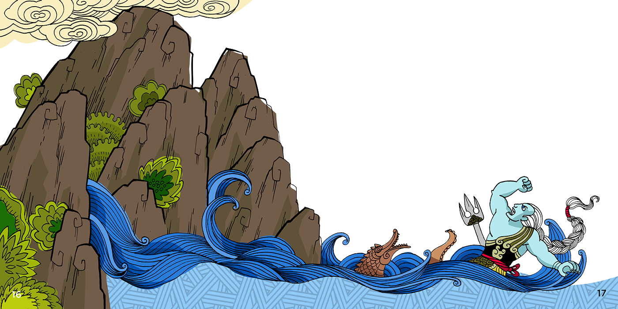
Thuỷ Tinh ngồi trên lưng rồng vàng.
Yên gấm tung dài bay đỏ choé,
Mình khoác bào xanh da giời quang.
Theo sau cua đỏ và tôm cá,
Chia đội năm mươi hòm ngọc trai,
Khập khiễng bò lê trên đất lạ,
Trước thành tấp tểnh đi hàng hai.

Slide 37
Thuỷ Tinh cưỡi lưng rồng hung hăng.
Cá voi quác mồm to muốn đớp,
Cá mập quẫy đuôi cuồng nhe răng.
Càng cua lởm chởm giơ như mác
Tôm kềnh chạy quắp đuôi xôn xao.

Slide 38
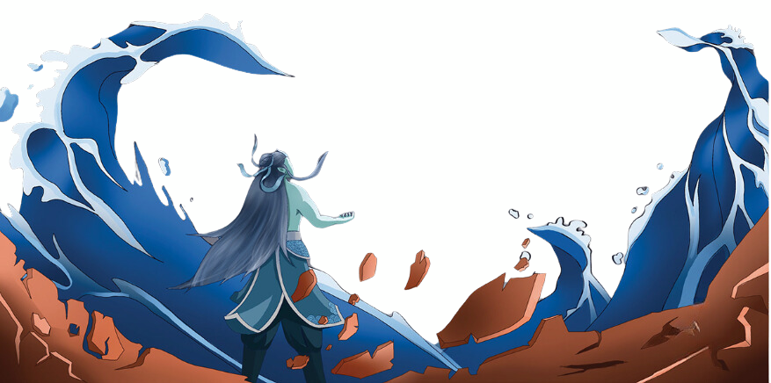
Thủy Tinh mang sức mạnh của biển cả. Vẻ ngoài của thần mang dáng vẻ phong trần với mái tóc dài, chòm râu quăn xanh rì.
Thuỷ Tinh râu ria quăn xanh rì
...
Một thần cưỡi lưng rồng uy nghi.

Slide 39
Chàng cưỡi rồng vàng với phong thái uy nghi, hội tụ sức mạnh của bão tố. Trong đoạn thơ, tác giả chủ yếu khắc họa nỗi giận dữ, ghen tuông của Thủy Tinh khi Sơn Tinh đến trước lấy được Mị Nương.

Slide 40
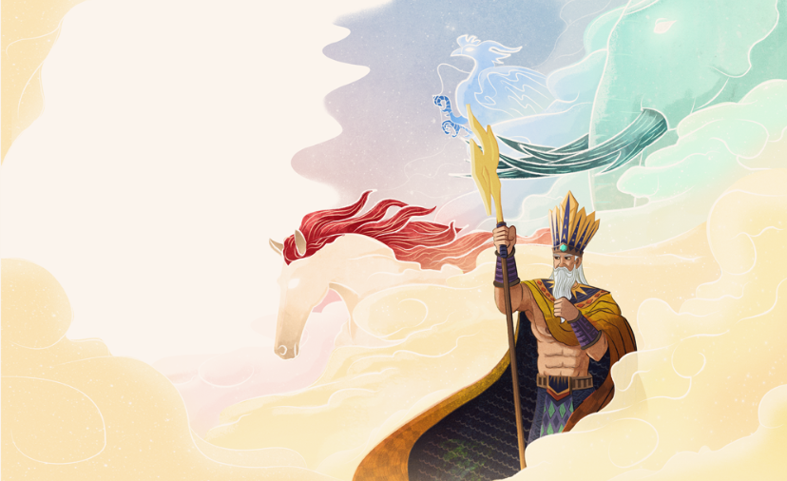
Các nhân vật đều mang nét đẹp đáng yêu, dễ mến. Sơn Tinh, Thủy Tinh hiện lên hết sức oai hùng. Giọng thơ pha chút hóm hỉnh, dí dỏm. Từ cảnh vua Hùng âu yếm nhìn con gái: Hùng Vương mơ, vịn tay bờ thành/Trông bụi hồng tuôn xa, xa lắc/ Mắt nhoà lệ ngọc ngấn đầm quanh... khiến cho những nhân vật trở nên gần gũi, đời thường.

Slide 41
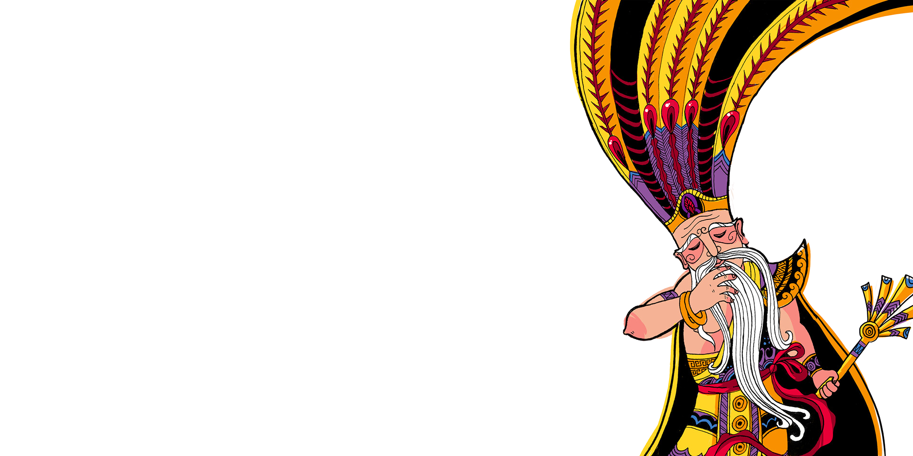
Chính cách nhìn nhân vật âu yếm pha chút bông đùa của tác giả đã khiến cho bài thơ trở nên độc đáo, hấp dẫn, mới lạ dù bài thơ được chuyển thể từ câu chuyện truyền thuyết cùng tên quen thuộc.

Slide 42
ĐỊNH HƯỚNG CHO CÁC NHÓM
Nhóm 3: Tìm hiểu cuộc giao tranh giữa Sơn Tinh và Thủy Tinh (phần III)
  Cảnh giao tranh giữa Sơn Tinh và Thủy Tinh được nhà thơ miêu tả bằng những chi tiết nào? Phân tích một chi tiết gây ấn tượng mạnh đối với em.
  Trong phần III, tác giả đã sử dụng những biện pháp nghệ thuật gì đặc sắc?

Slide 43
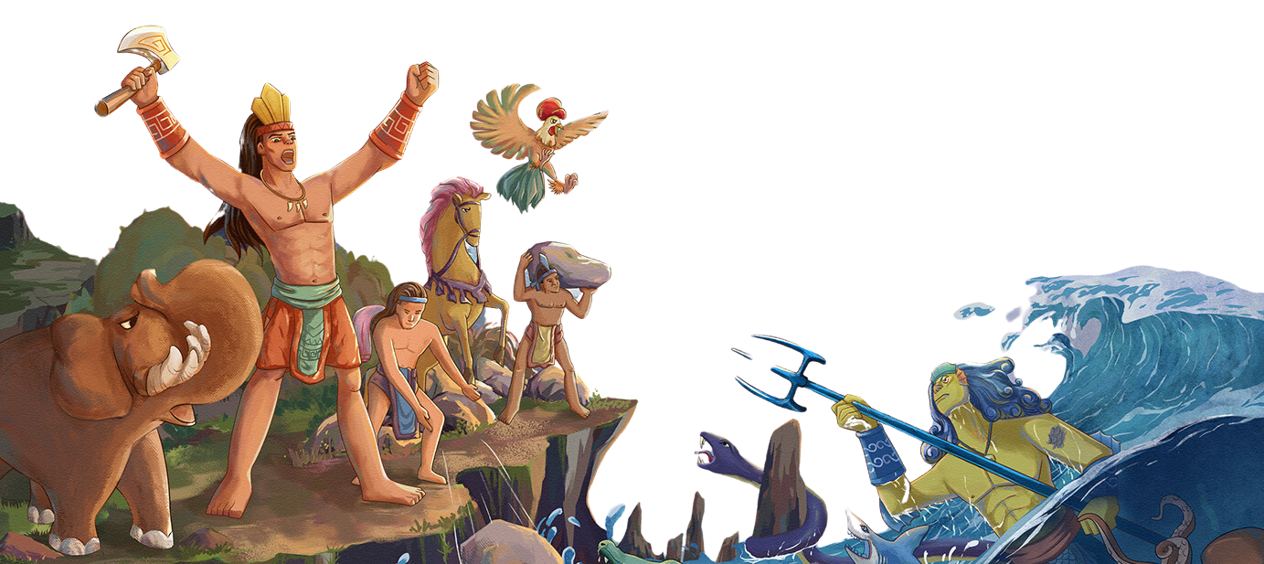
c. Cuộc giao tranh giữa Sơn Tinh và Thủy Tinh (phần III)
- Thủy Tinh: cưỡi lưng rồng hung hăng; cá voi quác mồm to muốn đớp, cá mập quẫy đuôi cuồng nhe răng, …
- Sơn Tinh: tức khắc niệm chú, đất nẩy vù lên cao; đưa tay vẫy hùm, voi, báo; các con vật đuôi quắp, nhe nanh, giơ vuốt; đạp long đất núi, gầm, xông xáo; cuộc chiến khiến cho máu vọt phì reo muôn ngấn hồng; quang cảnh xung quanh thì mây đen hăm hở bay mù mịt; sấm ran, sét động nổ lòe xanh…

Slide 44
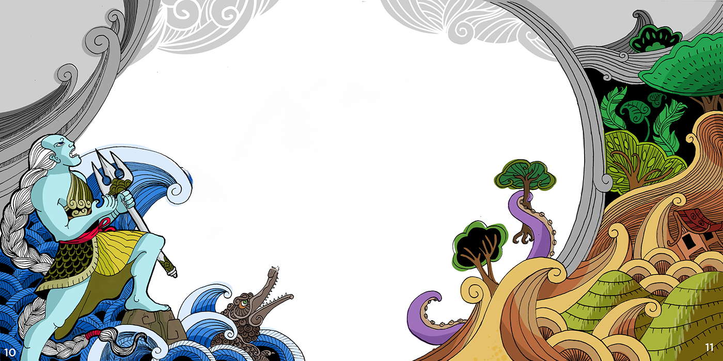
→ Cuộc giao tranh dữ dội được khắc họa rất sinh động
→ Nghệ thuật: sử dụng các yếu tố kì ảo với trí tưởng tượng bay bổng, phong phú, sáng tạo; biện pháp liệt kê, nhân hóa, từ ngữ biểu cảm…

Slide 45
Yếu tố kì ảo
  “Sơn Tinh ngồi bạch hổ đi đầu”
  “Thuỷ Tinh ngồi trên lưng rồng vàng”
  “Thuỷ Tinh thúc rồng”
  “Đất nảy vù lên cao”
  Thuỷ Tinh dâng nước bể, đục núi.

Slide 46
Các chi tiết kì ảo giúp:
  Câu chuyện thêm li kì, hấp dẫn.
  Thể hiện nguồn gốc khác thường về nhân vật thần linh. Thể hiện sự tôn sùng của nhân dân ta đối với thần thánh.

Slide 47
ĐỊNH HƯỚNG CHO CÁC NHÓM
Nhóm 4: Tìm hiểu cảm xúc, thái độ của nhà thơ và chủ đề của tác phẩm
  Nhà thơ thể hiện cảm xúc, thái độ gì đối với câu chuyện được kể trong bài thơ?
  Cả 4 văn bản của bài 1 đều nằm trong chủ đề Thế giới kì ảo. Vậy văn bản Sơn Tinh, Thủy Tinh của Nguyễn Nhược Pháp có sự khác biệt như thế nào về thể loại và nội dung so với ba văn bản đã đọc trước đó? Từ đó em có nhận xét gì về đặc điểm của tác phẩm văn học?

Slide 48
3. KHÁM PHÁ VĂN BẢN
3.2. Đọc hiểu văn bản
d. Cảm xúc, thái độ của nhà thơ

Slide 49
d. Cảm xúc, thái độ của nhà thơ
Nhà thơ thể hiện cái nhìn âu yếm, dí dỏm đối với các nhân vật: nhân vật nào cũng đáng yêu; vì yêu nên mới ghen tuông, giận dữ (Cũng bởi thần yêu nên khác thường). Điều này tạo nên nét tươi mới, hiện đại của bài thơ.

Slide 50
Chuyện người con gái Nam Xương và Dế chọi, Ngọc nữ về tay chân chủ là truyện truyền kì sử dụng các yếu tố hoang đường, kì ảo với những câu chuyện li kì. Sơn Tinh - Thủy Tinh của Nguyễn Nhược Pháp là bài thơ kể lại một truyền thuyết với các yếu tố kì ảo được nhà thơ tưởng tượng, sáng tạo thêm

Slide 51

Văn học vô cùng đa dạng và phong phú, phản chiếu đời sống hiện thực không chỉ dưới lăng kính riêng của nhà văn mà còn với đặc điểm độc đáo riêng của từng thể loại

Slide 52
3. KHÁM PHÁ VĂN BẢN
3.2. Đọc hiểu văn bản
e. Chủ đề bài thơ
Bày tỏ niềm yêu mến trước các nhân vật truyền thuyết, thể hiện cảm hứng trân trọng, tự hào về nguồn văn học dân gian của dân tộc

Slide 53
4. LUYỆN TẬP
Theo em, điều gì làm nên sức hấp dẫn của bài thơ Sơn Tinh, Thủy Tinh của Nguyễn Nhược Pháp?

Slide 54
4. LUYỆN TẬP
Sức hấp dẫn của bài thơ Sơn Tinh, Thủy Tinh (Nguyễn Nhược Pháp):
- Nghệ thuật kể chuyện bằng thơ sinh động
- Nghệ thuật miêu tả nhân vật qua hành động, lời nói với ngôn từ giàu sức gợi
- Thể thơ tự do tạo nên giọng thơ hóm hỉnh, cảm xúc phóng khoáng
…

Slide 55
Một số chi tiết cho thấy sự khác biệt về cách miêu tả nhân vật trong văn bản Sơn Tinh, Thủy Tinh của Nguyễn Nhược Pháp và truyền thuyết Sơn Tinh Thủy Tinh.
Nhân vật | Nguyễn Nhược Pháp | Truyền thuyết Sơn Tinh, Thủy Tinh
Sơn Tinh | Sơn Tinh ngồi bạch hổ đi đầu, mặc áo dát ngọc, theo sau có năm chục con voi xám, vàng bạc kim cương nhiều vô kể, các loại sừng quý hiếm. Hùng Vương gặp liền thoáng nở nụ cười. | Thần có tài năng: vẫy tay về phía đông, phía đông nổi cồn bãi; vẫy tay về phía tây, phía tây mọc lên từng dãy núi đồi. Sơn Tinh không hề nao núng, dùng phép màu bốc từng quả đồi, di từng dãy núi chặn đứng dòng nước lũ. Nước dâng lên cao bao nhiêu, Sơn Tinh lại làm cho đồi, núi mọc cao lên bấy nhiêu.

Slide 56
Một số chi tiết cho thấy sự khác biệt về cách miêu tả nhân vật trong văn bản Sơn Tinh, Thủy Tinh của Nguyễn Nhược Pháp và truyền thuyết Sơn Tinh Thủy Tinh.
Nhân vật | Nguyễn Nhược Pháp | Truyền thuyết Sơn Tinh, Thủy Tinh
Thủy Tinh | Thuỷ Tinh ngồi trên lưng rồng vàng, theo sau có cua đỏ và tôm cá bò lê, khoác bào xanh. Hùng Vương mặt mày ủ rõ và Thuỳ Tinh Lúc này đau thương khi thấy bóng người yêu đi xa. Chàng liền thét giết Sơn Tinh. | Thần có thể hô mưa gọi gió “gọi gió, gió đến; hô mưa, mưa về”. Thủy Tinh hô mưa, gọi gió, làm thành dông bão đùng đùng rung chuyển cả đất trời, dâng nước sông lên cuồn cuộn tiến đến đánh Sơn Tinh. Nước ngập lúa, ngập đồng rồi ngập nhà, ngập cửa.

Slide 57
5. VẬN DỤNG
Yếu tố kì ảo thường xuất hiện trong các tác phẩm văn học, bên cạnh đó nó cũng là yếu tố quen thuộc trong lĩnh vực điện ảnh. Hãy giới thiệu 1 bộ phim em từng xem cũng khai thác yếu tố kì ảo, nêu ý nghĩa của việc khai thác yếu tố kì ảo trong bộ phim đó. Hình thức sản phẩm: poster / video / đoạn văn ngắn…

Slide 58
Xin chào và hẹn gặp lại!

